Slide 1

székelydata

Slide 2
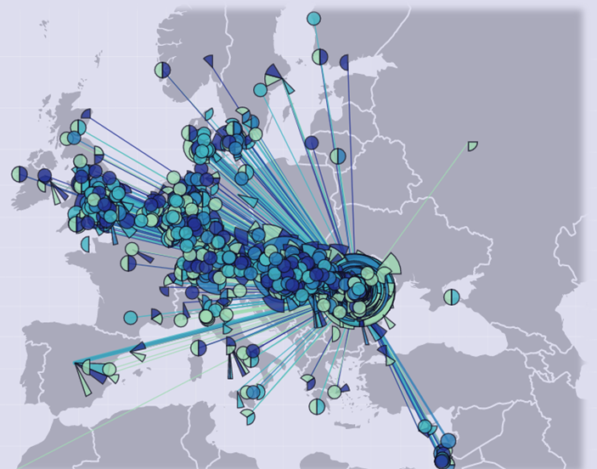


Közgazdaság- és Gazdálkodás-
tudományi Magyar Intézet
II. erdélyi adatviz mini-konferencia

Slide 3
Közgazdaság- és Gazdálkodás-
tudományi Magyar Intézet
II. erdélyi adatviz mini-konferencia

Slide 4
Közgazdaság- és Gazdálkodás-
tudományi Magyar Intézet
II. erdélyi adatviz mini-konferencia

Slide 5
Közgazdaság- és Gazdálkodás-
tudományi Magyar Intézet
II. erdélyi adatviz mini-konferencia

Slide 6

Közgazdaság- és Gazdálkodás-
tudományi Magyar Intézet
II. erdélyi adatviz mini-konferencia

Slide 7
Közgazdaság- és Gazdálkodás-
tudományi Magyar Intézet
II. erdélyi adatviz mini-konferencia

Slide 8
Közgazdaság- és Gazdálkodás-
tudományi Magyar Intézet
II. erdélyi adatviz mini-konferencia

Slide 9
40 RON
3000 HUF
10 EUR
Póló
Bögre

Slide 10


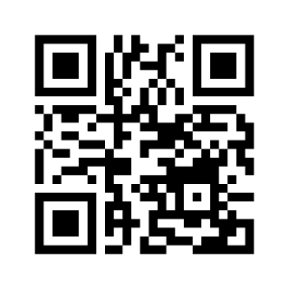
készpénz
→ dobozba
+40729031682

Slide 11
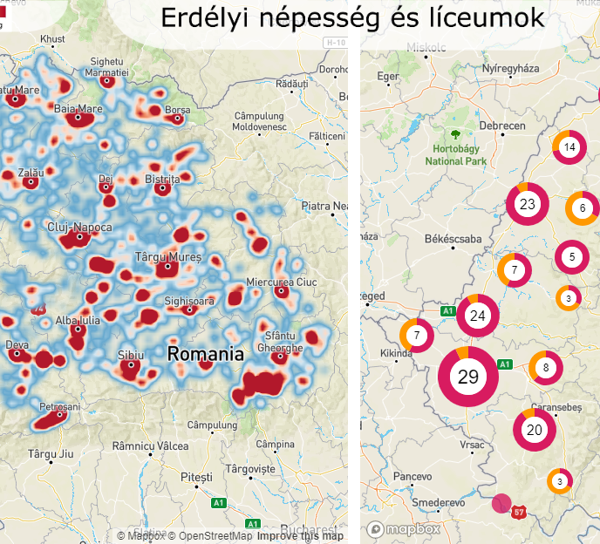


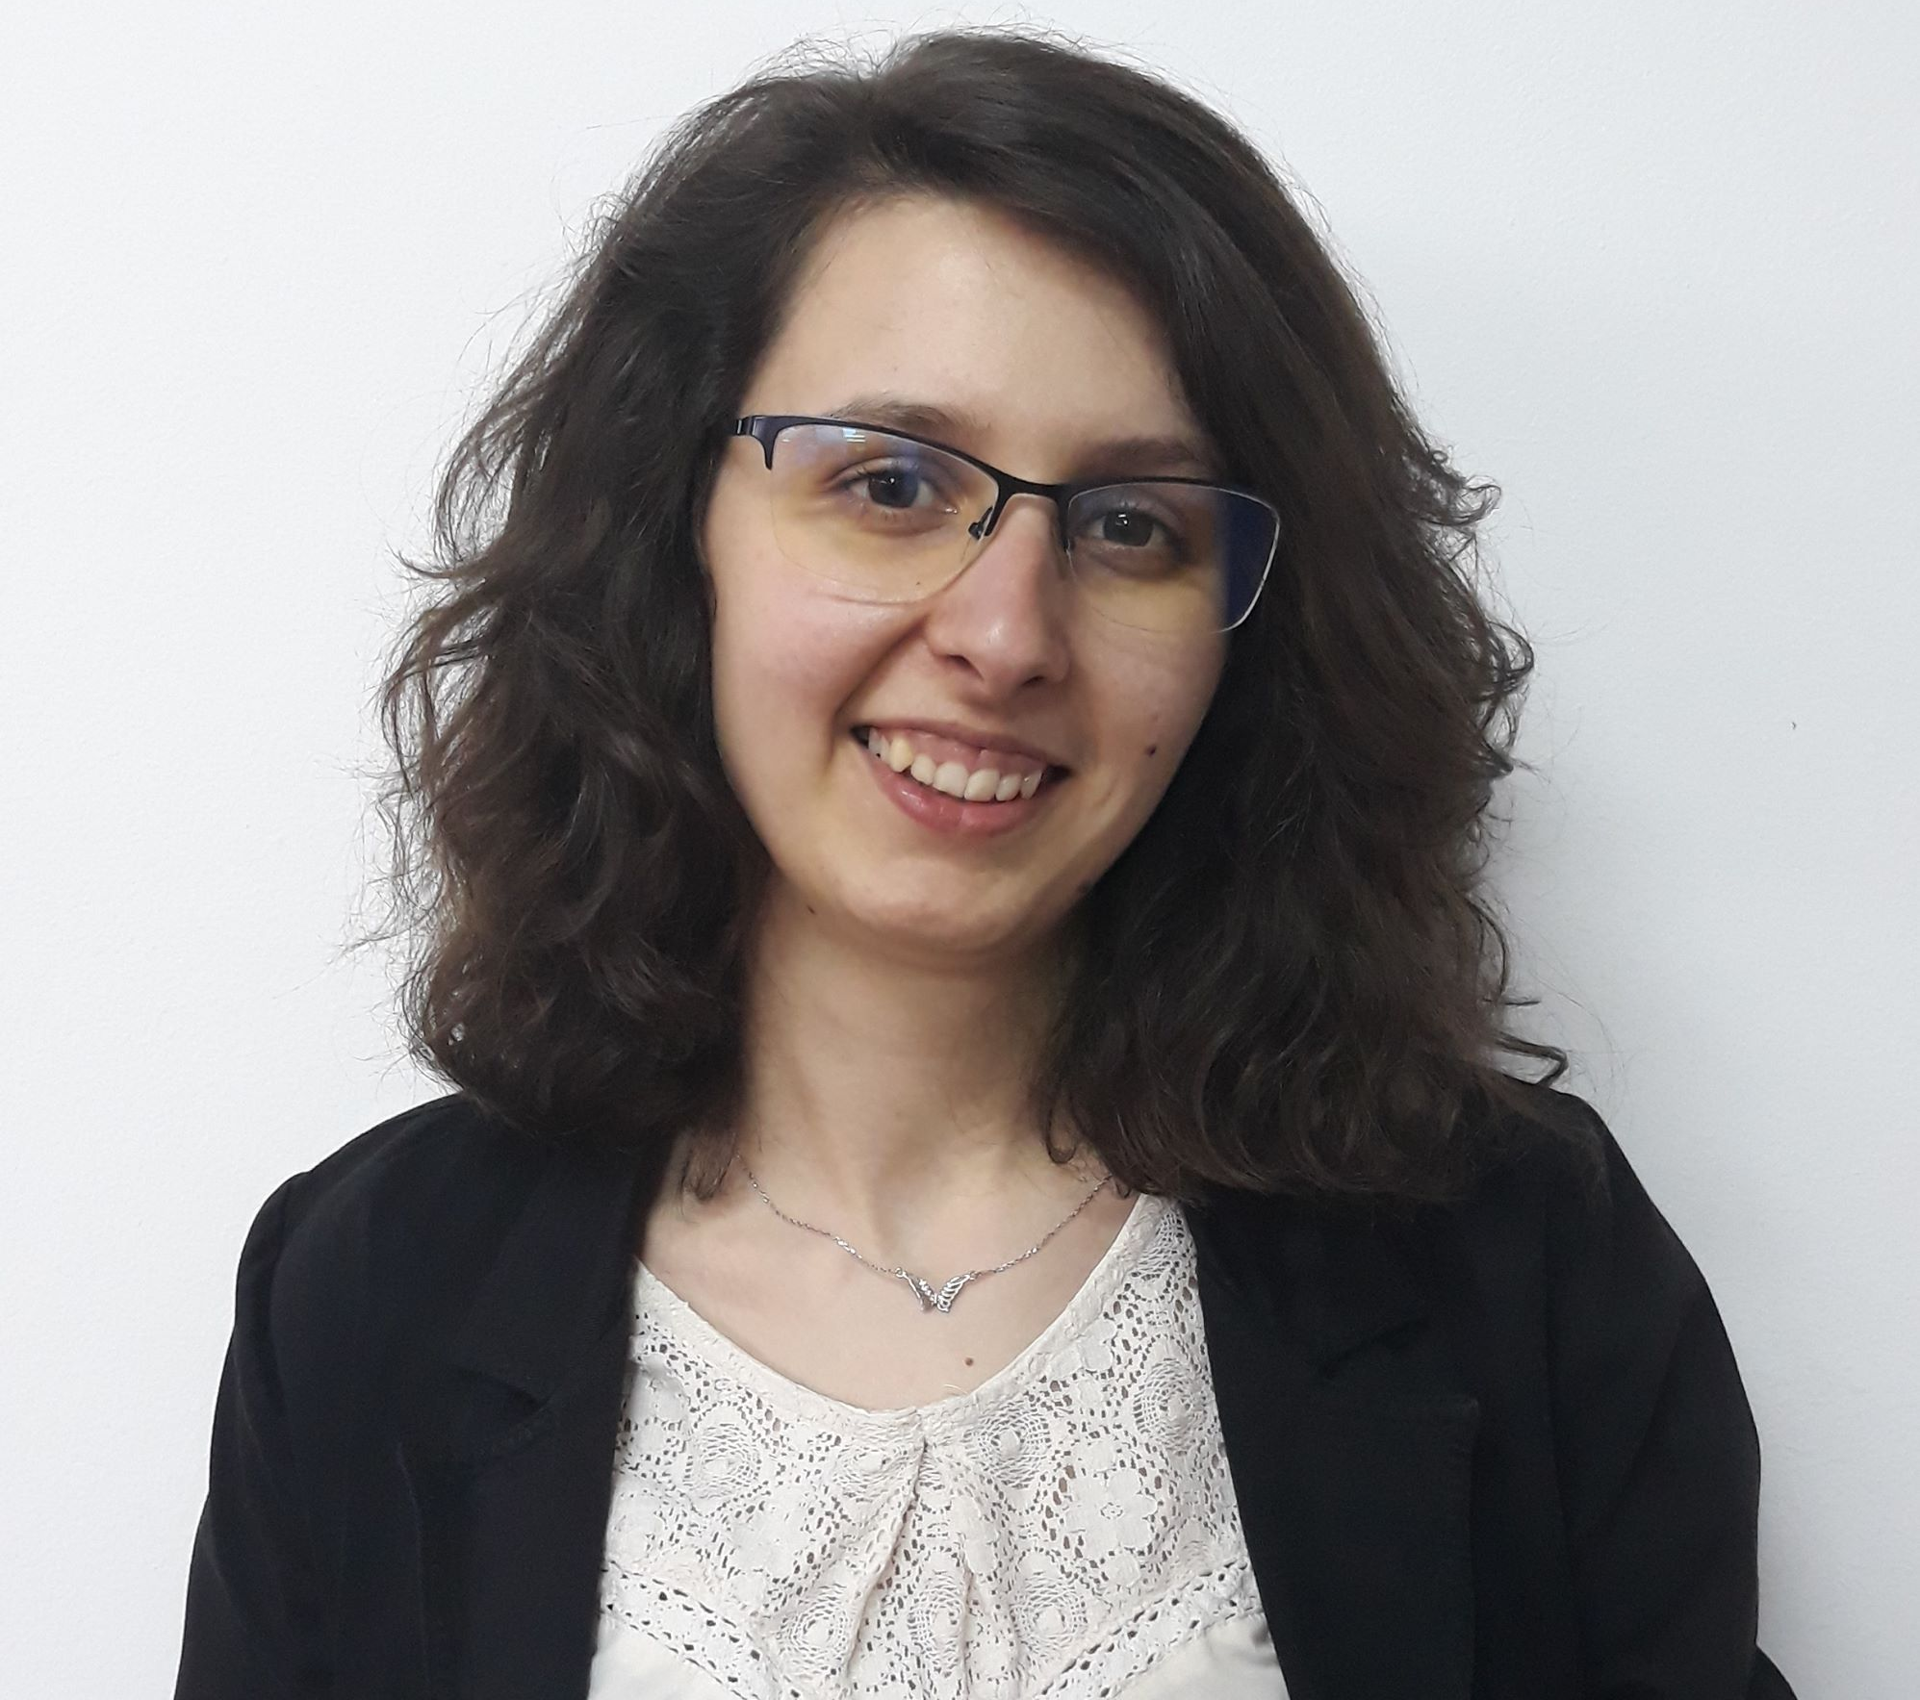


Rétyi Dorottya
Junior Data Scientist teleportHQ
II. erdélyi adatviz mini-konferencia

Slide 12
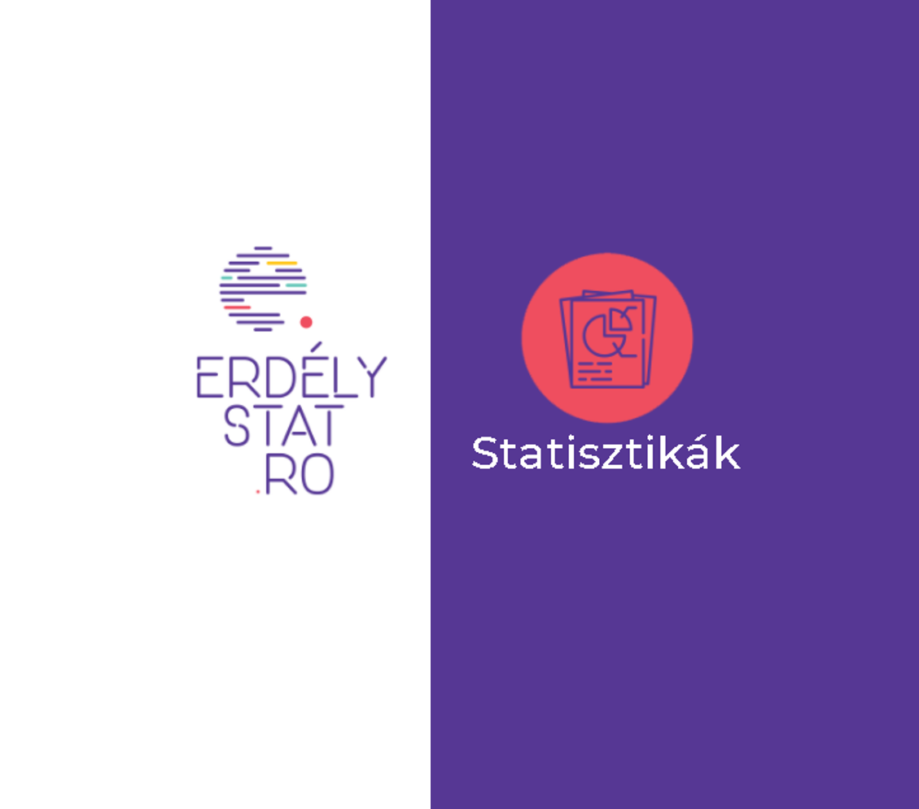
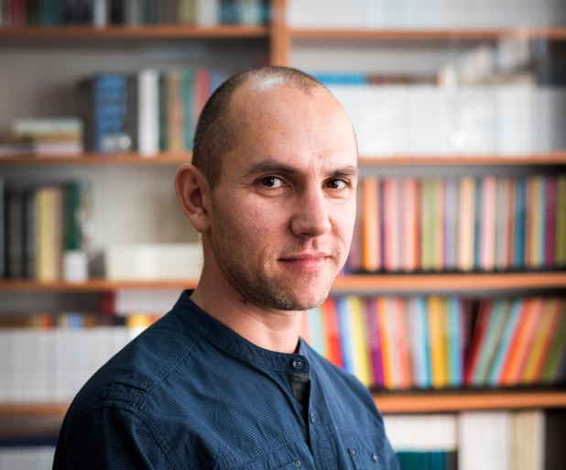
Erdélystat - statisztikai adatok magyar nyelven Romániáról, Erdélyről, erdélyi magyarokról
Barna Gergő
Erdélystat
II. erdélyi adatviz mini-konferencia

Slide 13

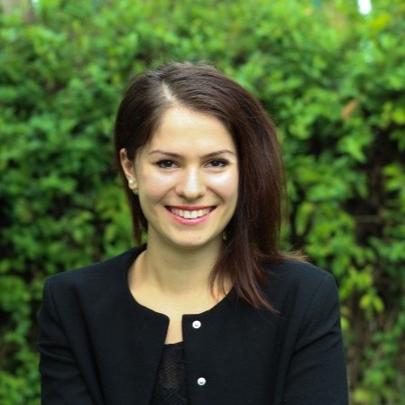
Te az vagy, akinek látszani szeretnél?
Oláh Ildikó
Interface Specialist
ArtWise/AW Studio
II. erdélyi adatviz mini-konferencia

Slide 14
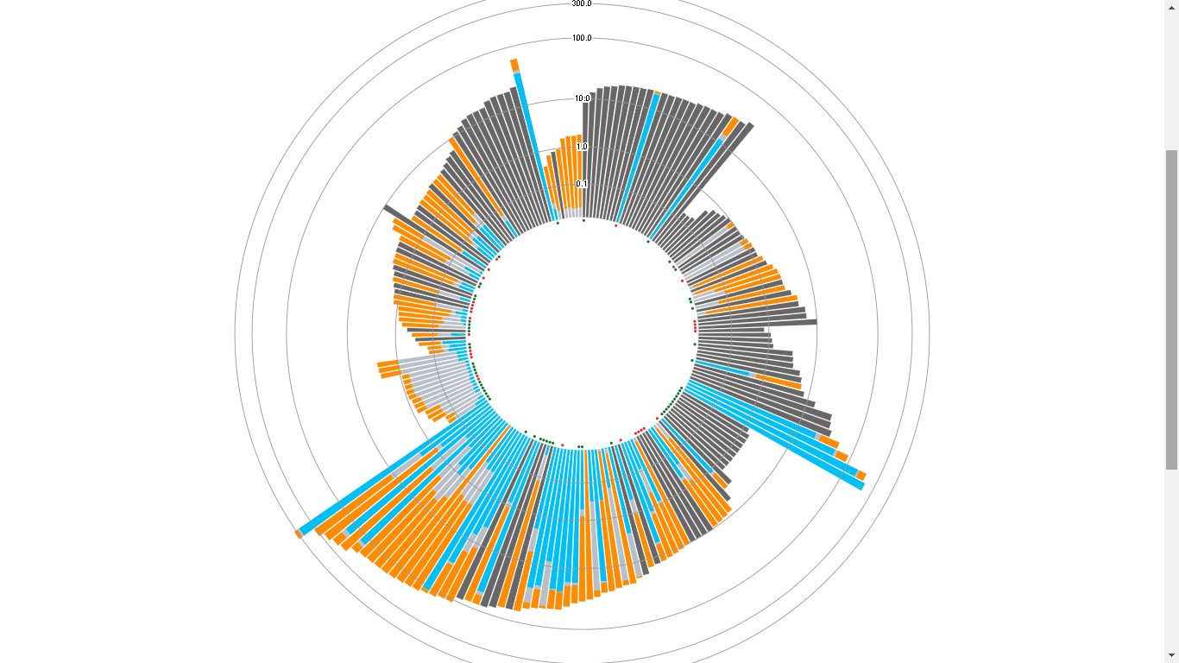
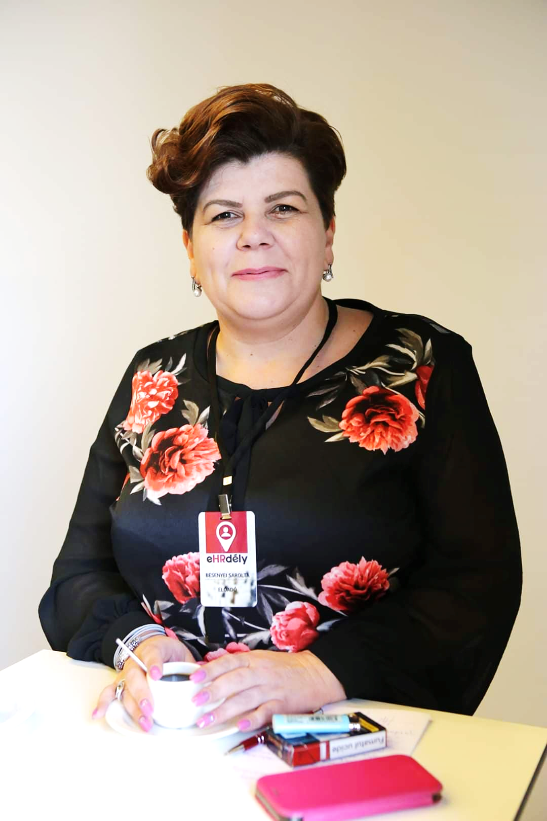
Az eltérő technológiák fúziója, a társadalmi változás és az emberiség ökológiai lábnyoma: Adatok és fejlesztések
Besenyei Sarolta
Expert Evaluator
European Commission
Vice president
World Smart Cities Organisation
II. erdélyi adatviz mini-konferencia
Notes:
https://carboncatalogue.coclear.co/?sector=all&company=all&year=2015&sort=sector

Slide 15


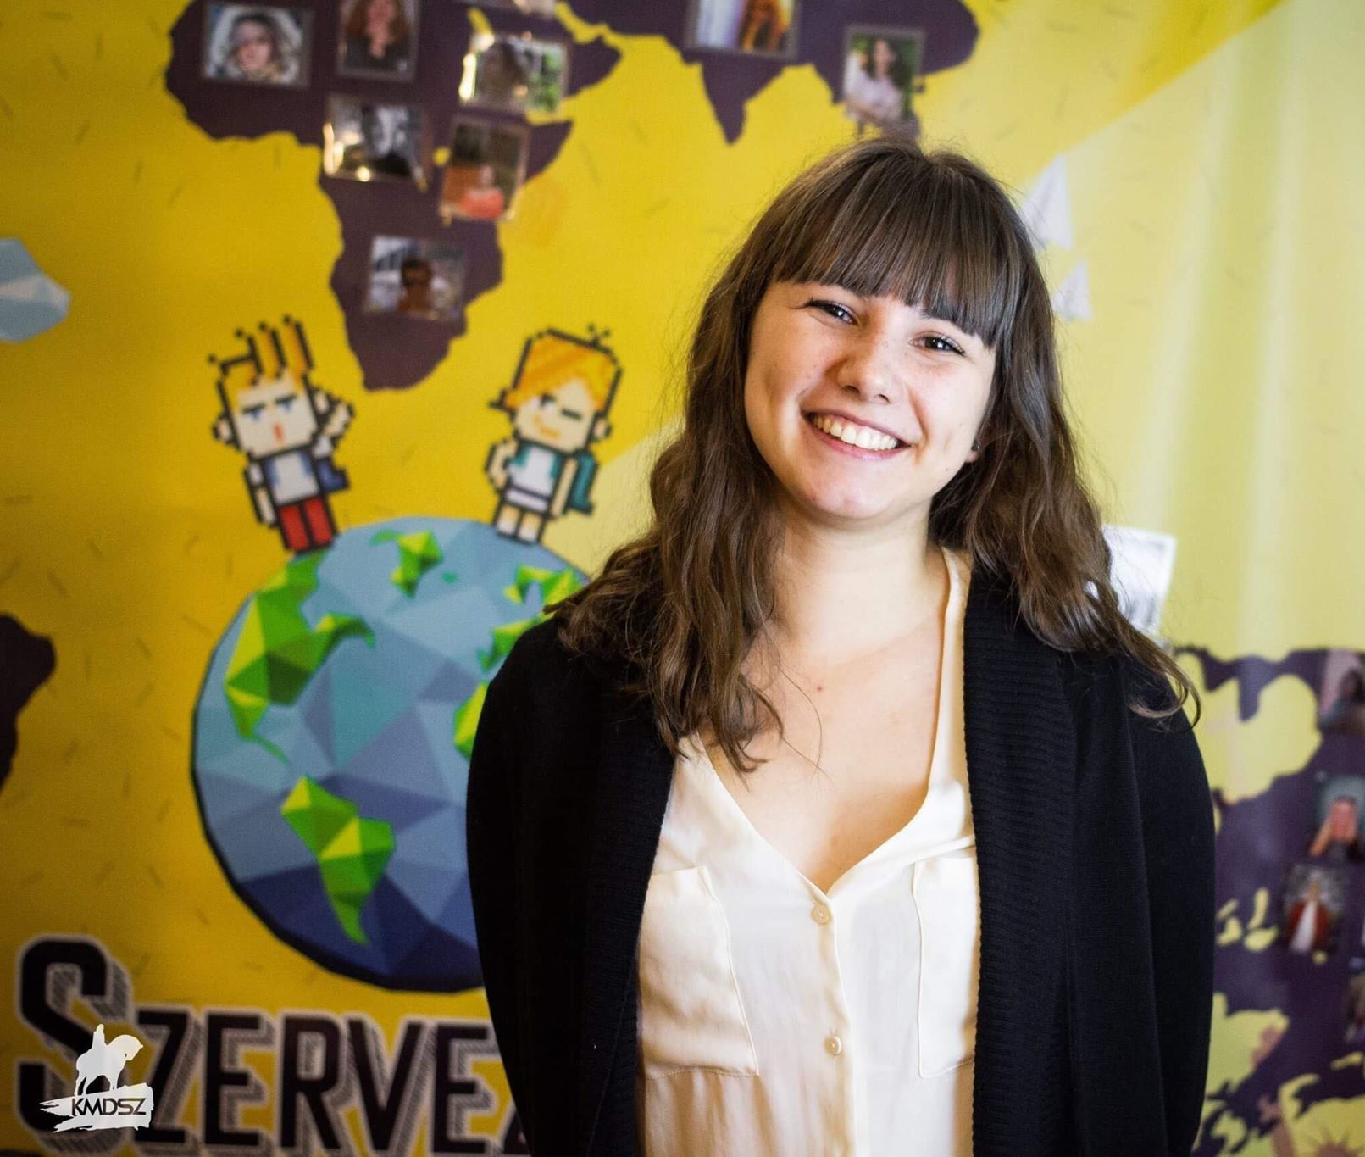
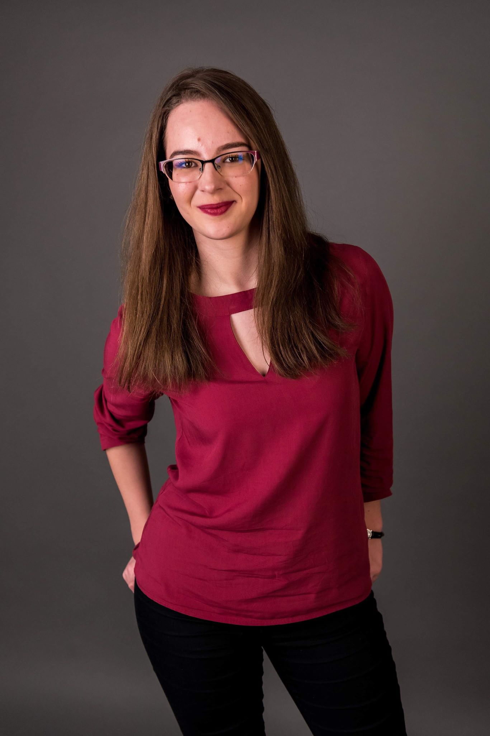
Mire jó az adatvizualizáció egy non-profit szervezet életében?
Kocsis
Malvina – Gréti
Franka
Noémi
II. erdélyi adatviz mini-konferencia
Notes:
https://carboncatalogue.coclear.co/?sector=all&company=all&year=2015&sort=sector

Slide 16
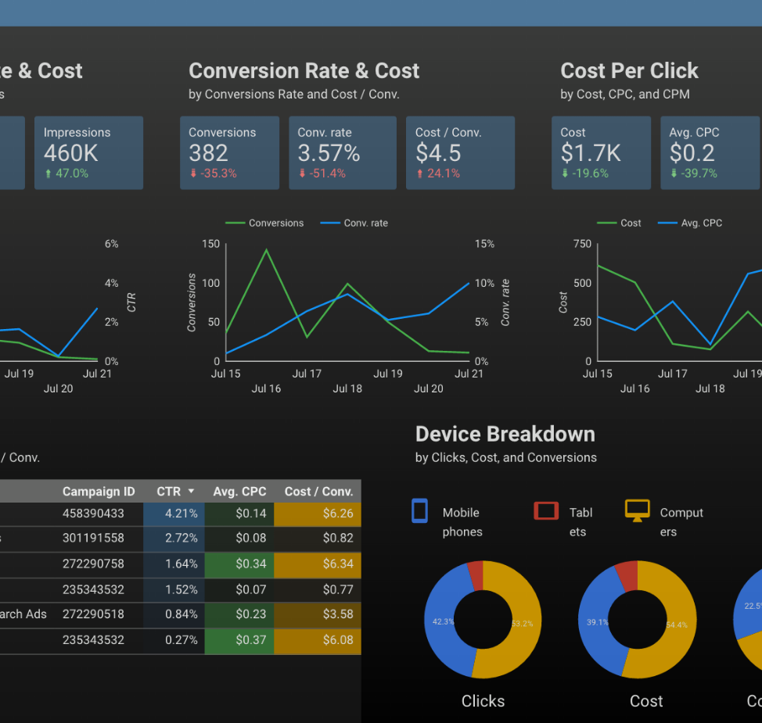
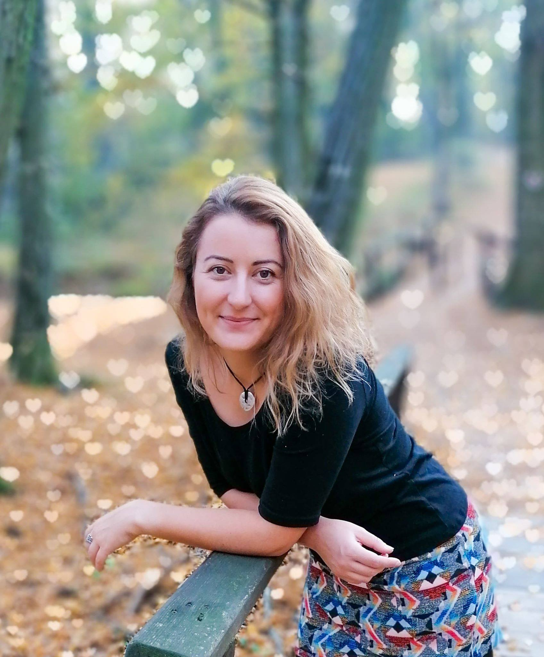
Okos marketing döntések Google Data Studio Segítségével
Menyhárt Zsuzsa
Cognitive Creators
Digitális Marketing Szakértő
II. erdélyi adatviz mini-konferencia

Slide 17
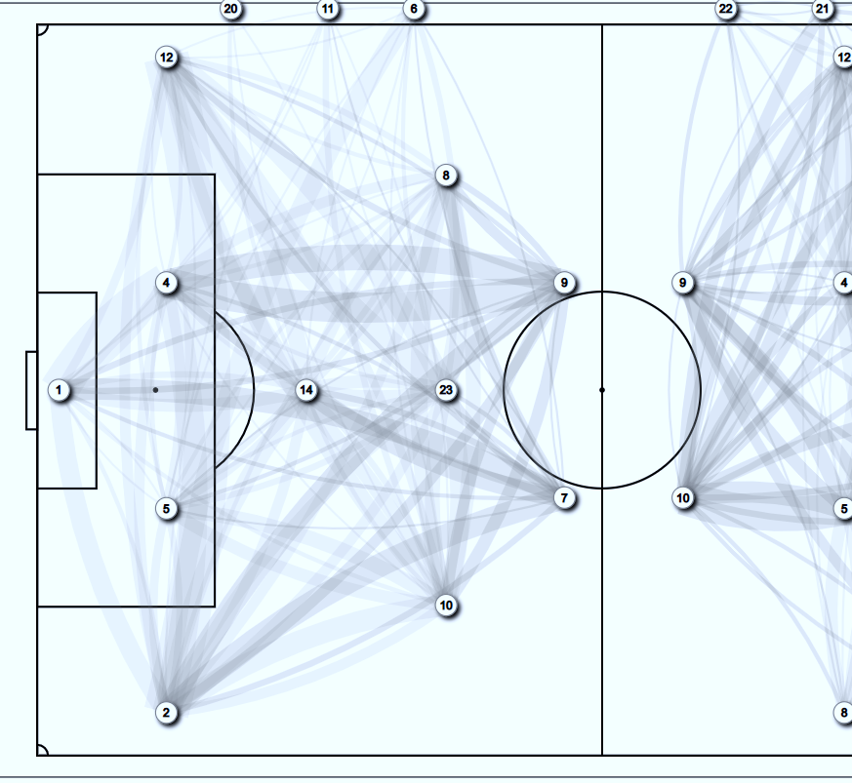
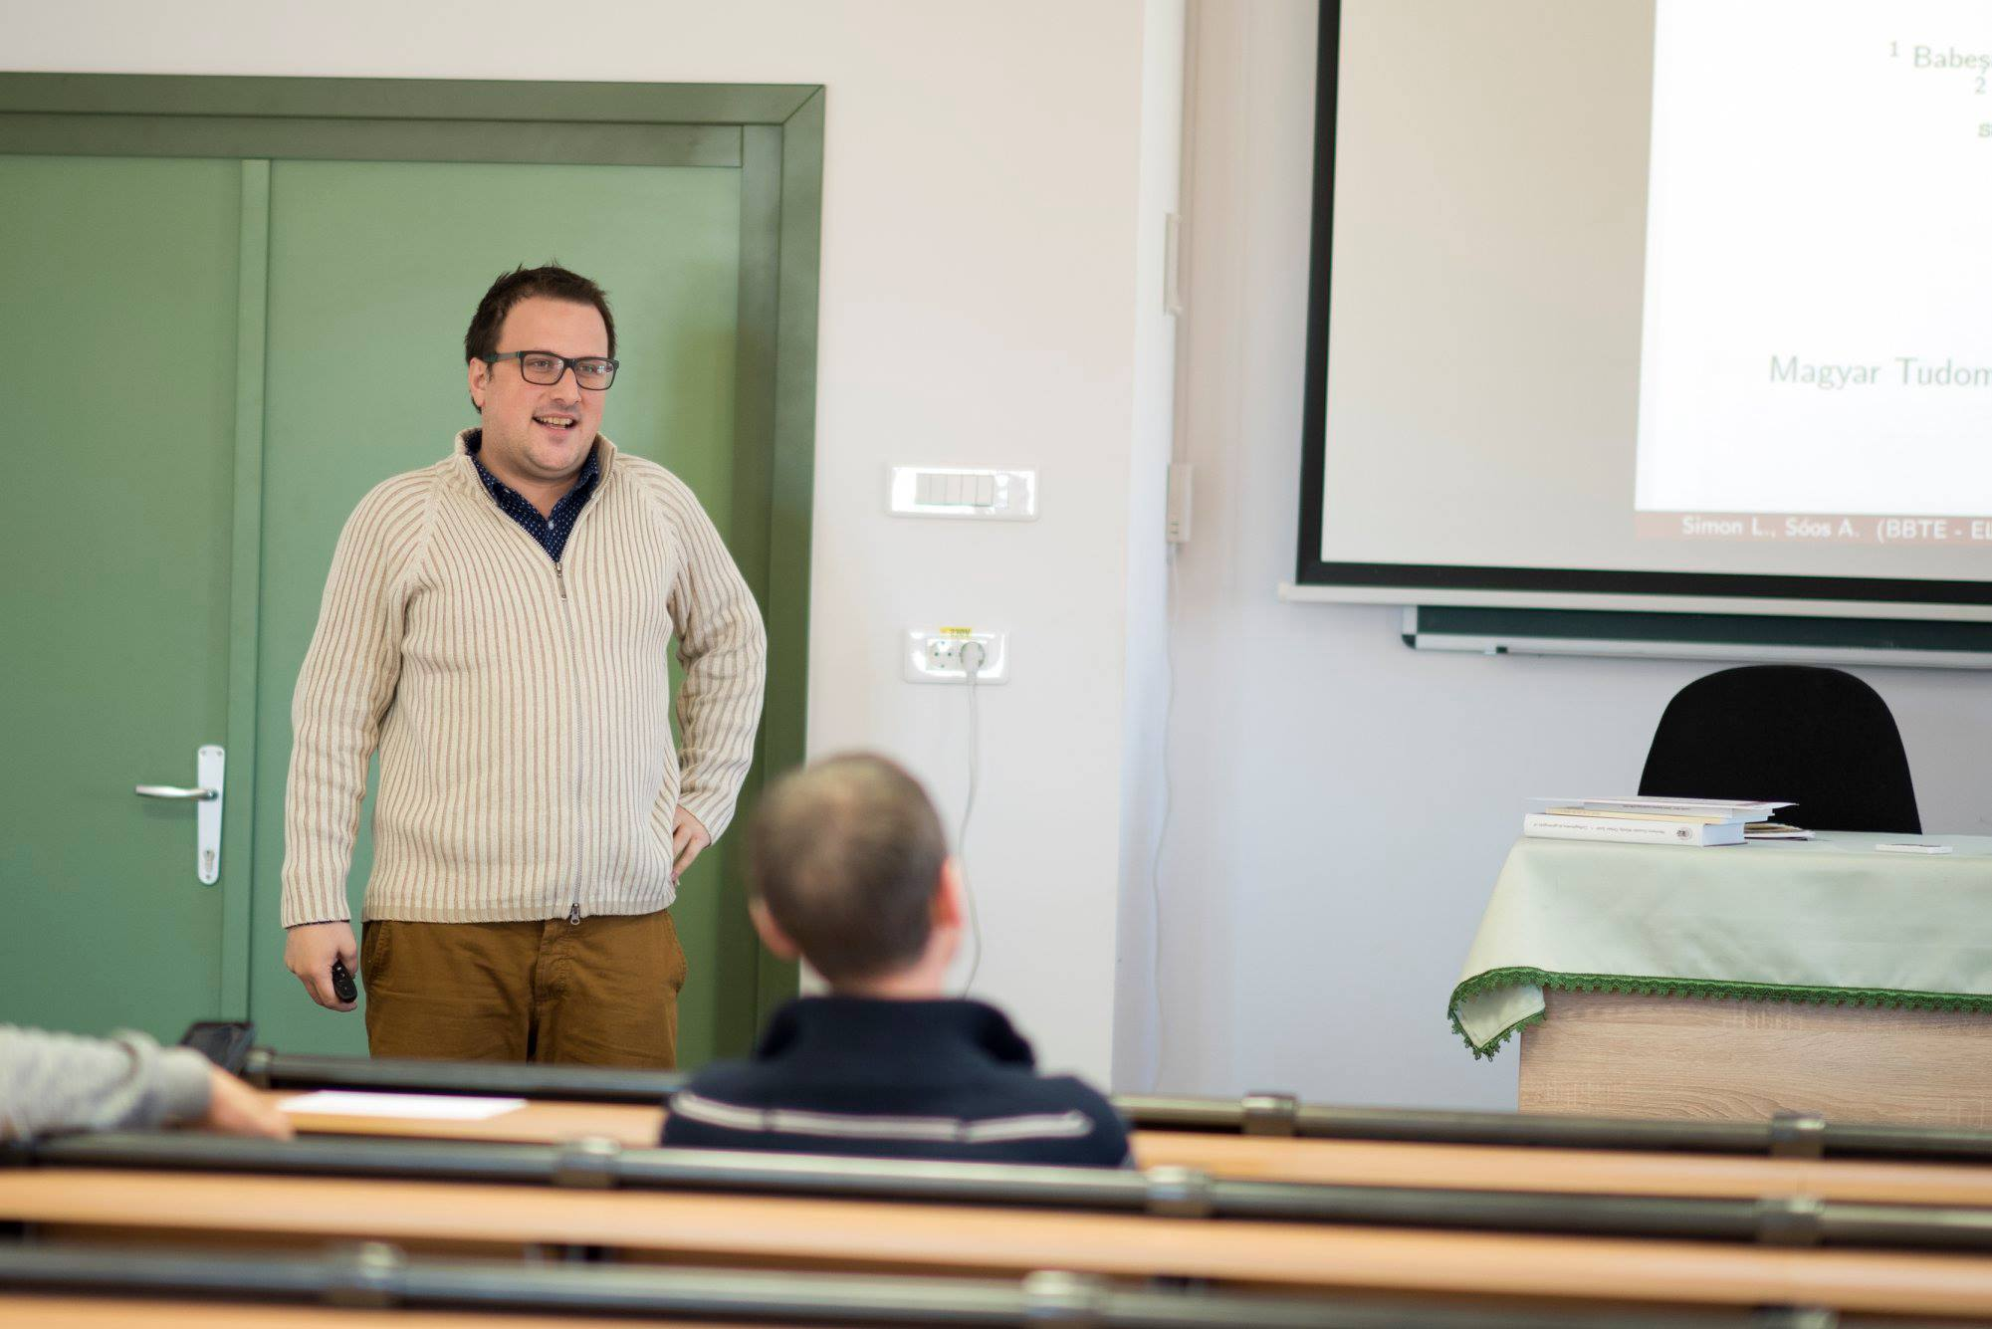
Társadalmi hálózatok vizualizációja: az El Clásicotól a Dalfutár dalokig
Simon Levente
Doktorandusz
BBTE Mat-Infó Kar
II. erdélyi adatviz mini-konferencia

Slide 18
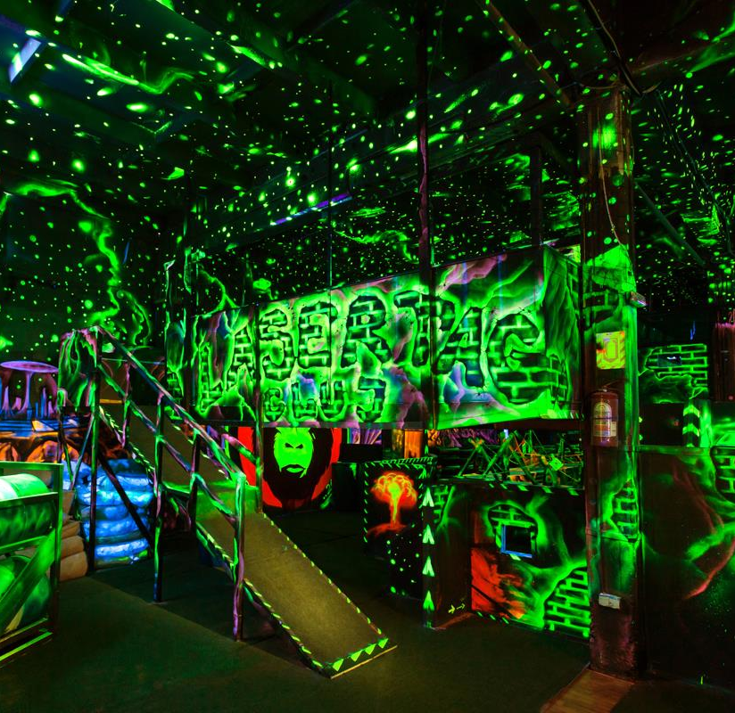

20:10 óra
Laser-Tag Cluj Aréna
Traian Vuia utca 208
II. erdélyi adatviz mini-konferencia

Slide 19

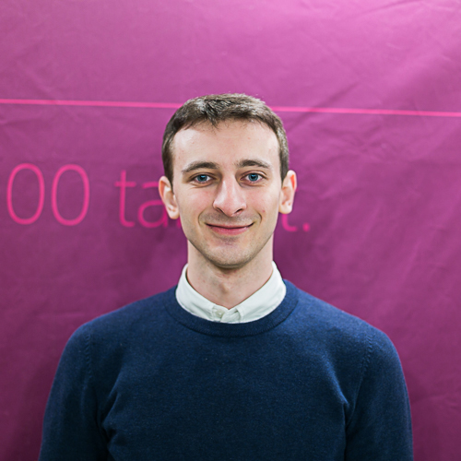
Privacy Engineering – Szoftverfejlesztés a GDPR korában: követelmények, stratégiák és jó gyakorlatok
Székely Barnabás
Certified Information Privacy Professional
Certified Privacy Management Professional
Co-Founder
Cluj Privacy Hub
II. erdélyi adatviz mini-konferencia

Slide 20
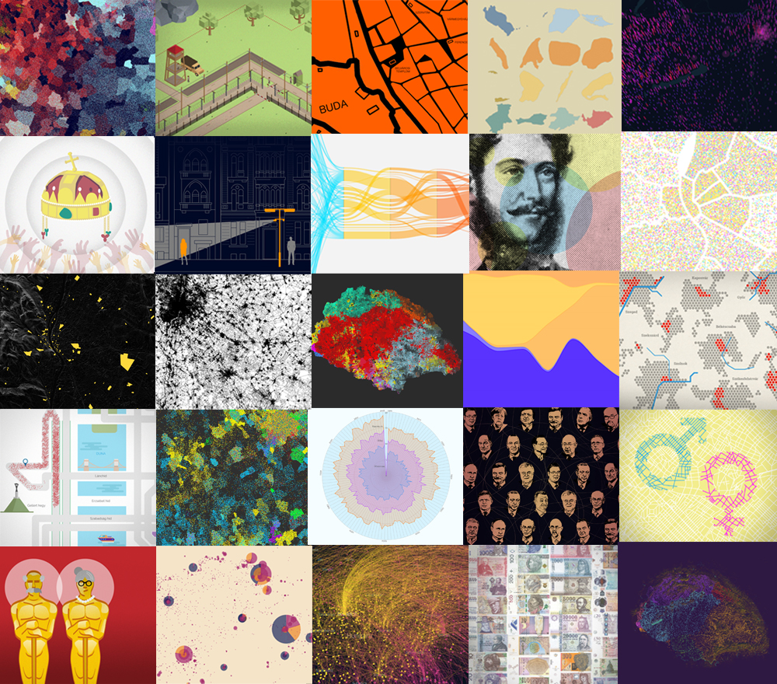
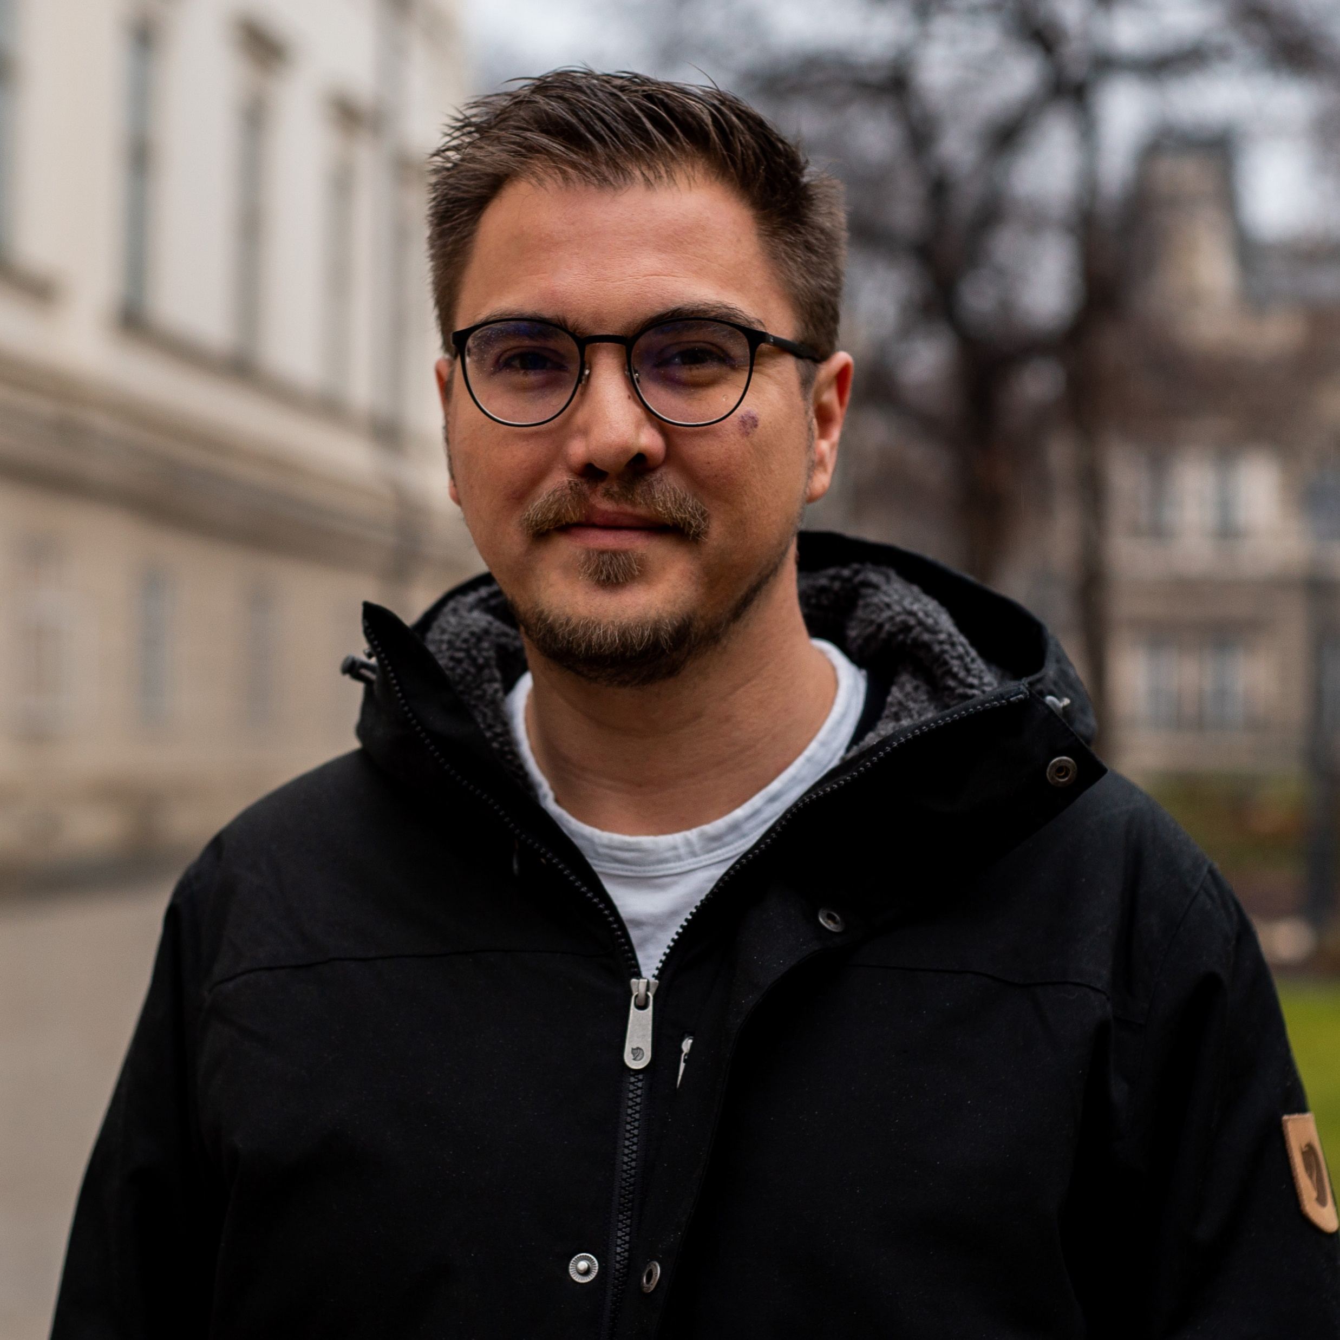
Az adatvizualizáció lehetőségei és akadályai Magyarországon – az ATLO egy évének tapasztalatai
Bátorfy Attila
ATLO/Átlátszó
ELTE BTK Művészetelméleti és Médiakutatási Intézet
II. erdélyi adatviz mini-konferencia

Slide 21
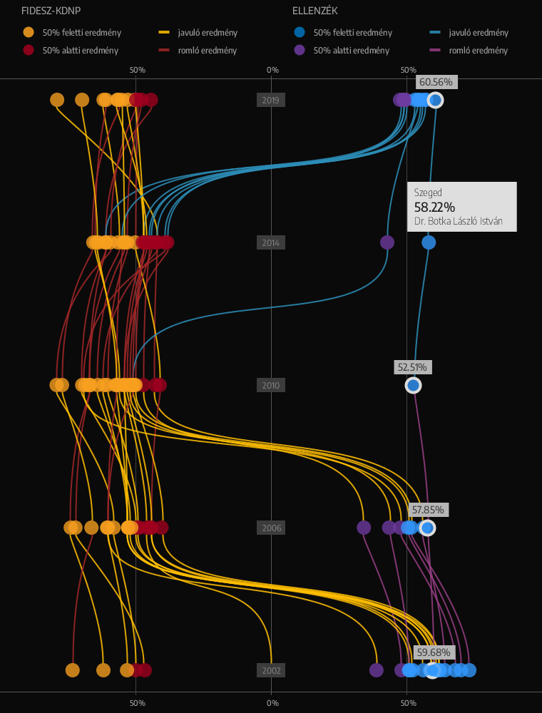

Minkó Mihály
Adatvizualizácó szakértő és oktató
Az információ szép
II. erdélyi adatviz mini-konferencia

Slide 22
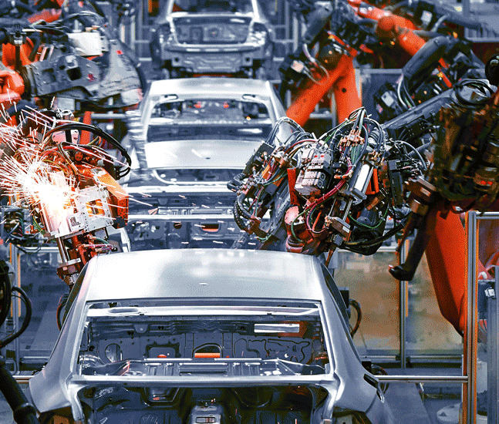
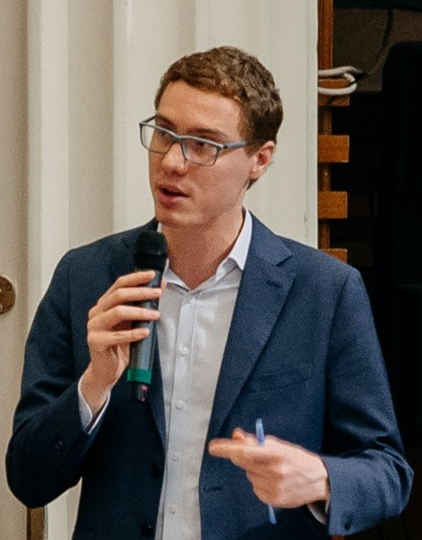
A környezeti és társadalmi fenntarthatóság
megvalósításának és eredményességének
vizsgálata a globális autóiparban
Dr. Rácz Béla Gergely
egyetemi adjunktus
II. erdélyi adatviz mini-konferencia

Slide 23
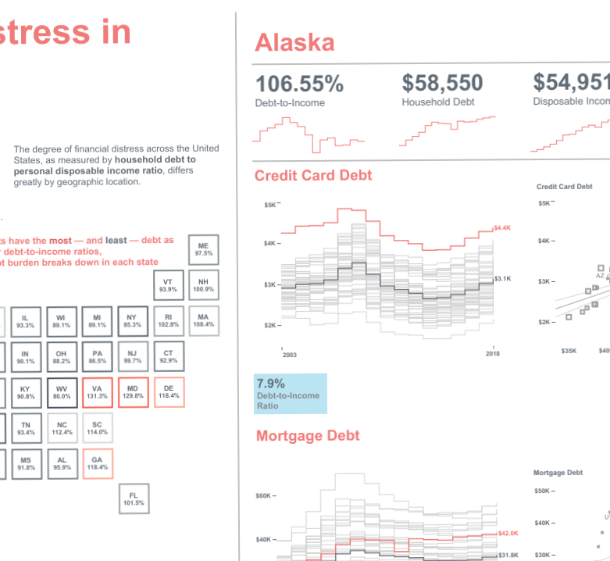
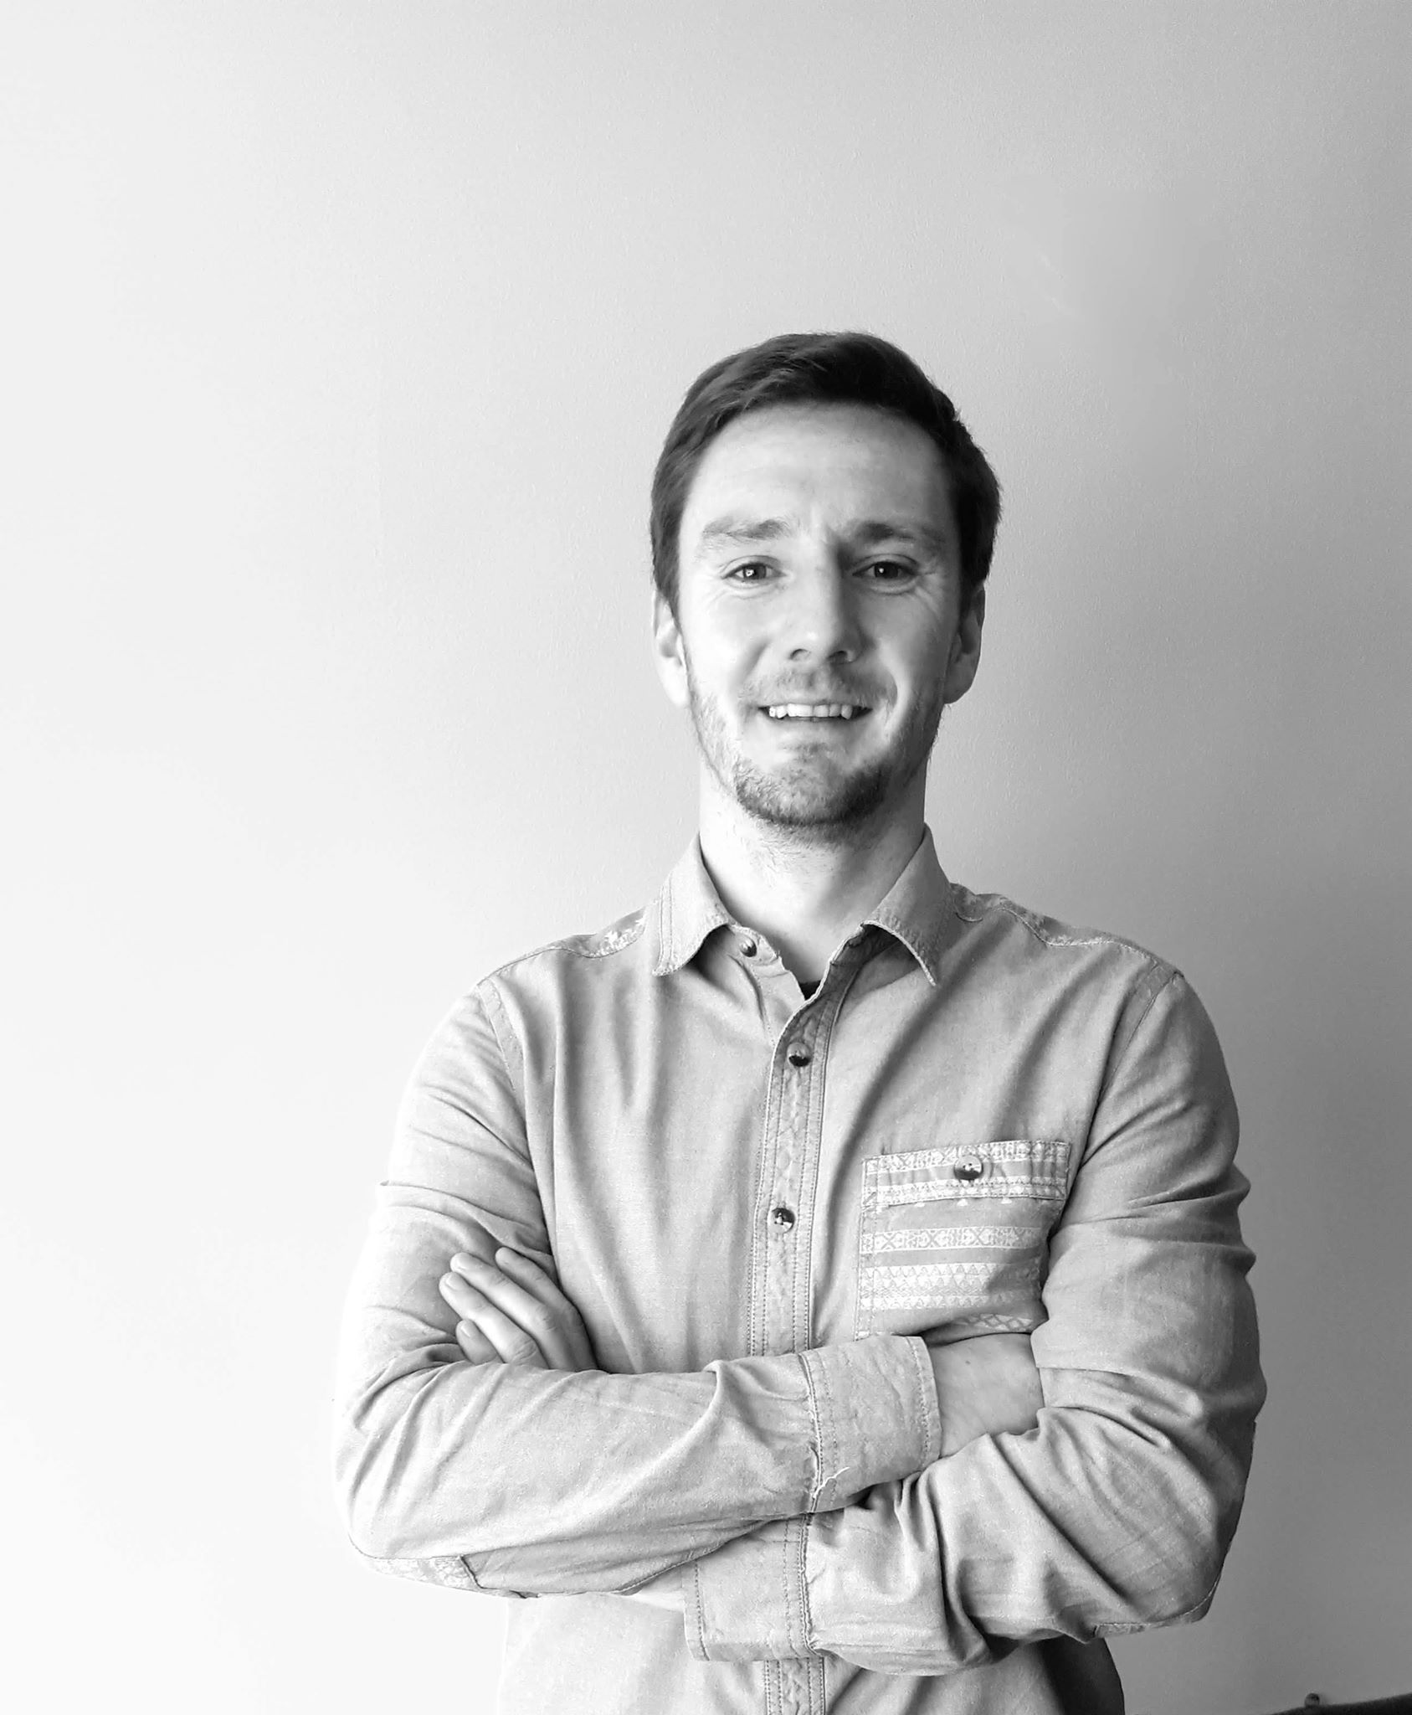
Adatalapú tartalomgyártás
Mészáros Tibor
Gazdasági elemző
II. erdélyi adatviz mini-konferencia

Slide 24

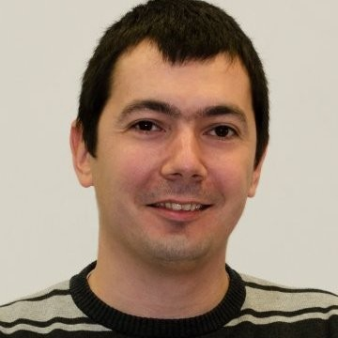
Szilágyi Levente
Co-Founder
The House
II. erdélyi adatviz mini-konferencia

Slide 25
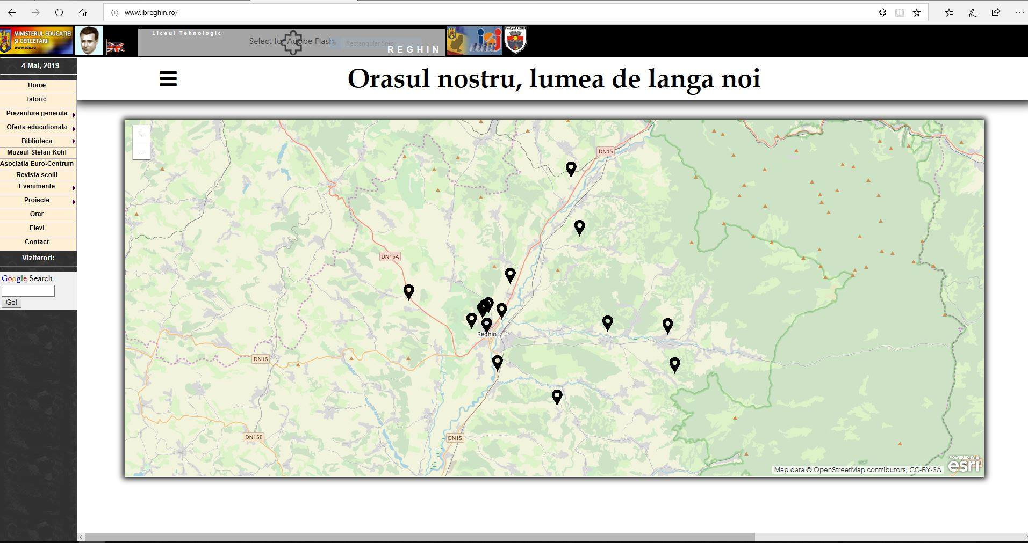
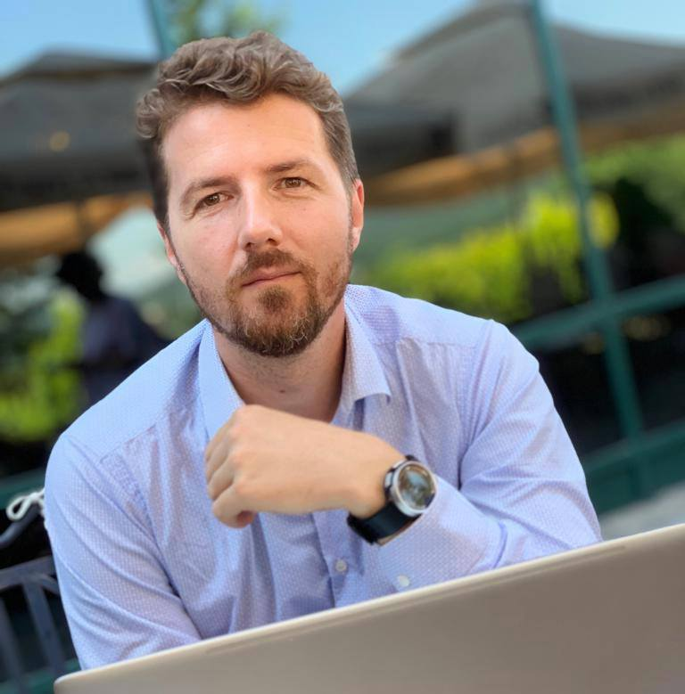
Adatvizualizáció a várostervezési politikákért
Klaus Birthler
Architect
II. erdélyi adatviz mini-konferencia

Slide 26

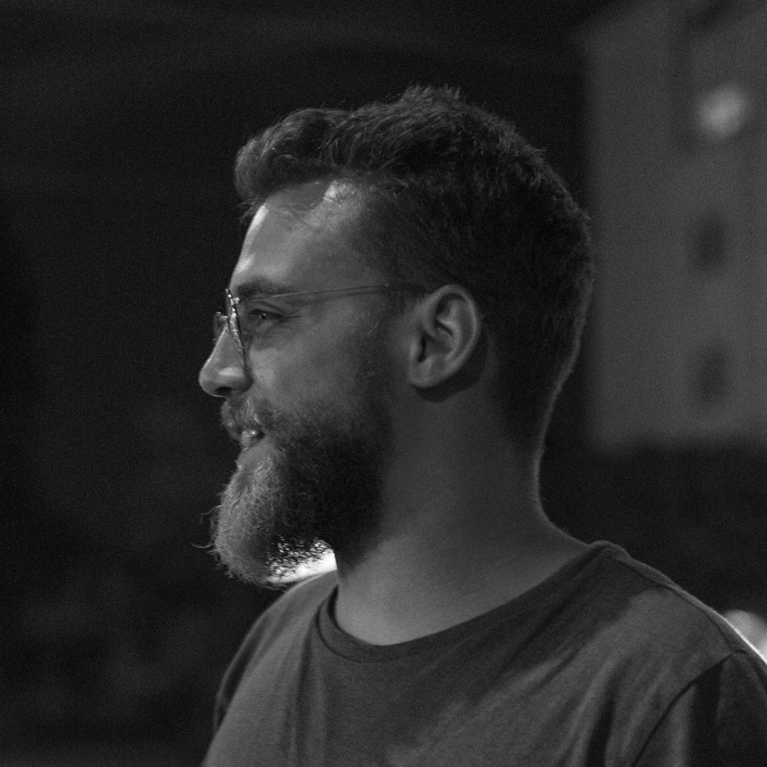
Kik járnak a VIBE-ra? – a fesztiválkutatás bemutatója
Polacsek Péter
Kommunikációs koordinátor
VIBE fesztivál
II. erdélyi adatviz mini-konferencia

